Slide 1
Universidade Federal de Pernambuco Pós-Graduação em Ciência da Computação Qualidade, Processo e Gestão Gestão da Comunicação Aluna: Marcele Guerra Maschka
Setembro, 2012

Slide 2
Apresentação
O que é Comunicação
Gerência de Comunicação
Métodos de Comunicação
Processos de Gerenciamento da Comunicação
Ferramentas de Comunicação
Conflitos na Comunicação
Conclusão
Referências

Slide 3
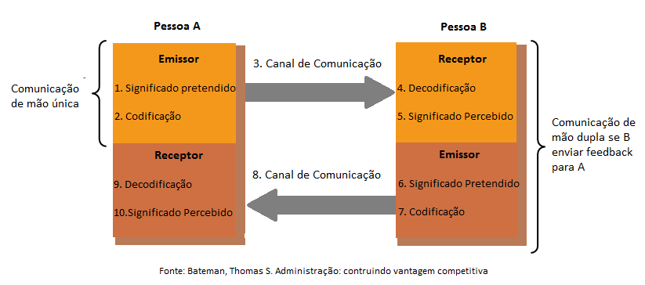
1. O que é Comunicação
“Comunicação é a transmissão de informação e significado de uma parte para outra através da utilização de símbolos partilhados”. Bateman

Slide 4
2. Gerência de Comunicação
“Processos necessários para garantir que todas as informações do projeto sejam cronologicamente e corretamente disponibilizadas, geradas, coletadas e armazenadas.” PMBOK, 2004.

Slide 5
3. Métodos de Comunicação
Comunicação Formal e Informal.
Comunicação de Cima para Baixo.
Comunicação de Baixo para Cima.
Comunicação Horizontal.

Slide 6
4. Processo de Gerenciamento da Comunicação
Processos de Áreas de Conhecimento | GRUPO DE PROCESSOS DE GERENCIAMENTO DE PROJETOS
Gerenciamento da Comunicação | Iniciação | Planejamento | Execução | Monitoramento e Controle | Encerramento
 | Identificar as partes interessadas | Planejar a Comunicação | Distribuir informações; Gerenciar as expectativas das partes interessadas | Reportar o desempenho
Fonte: Guia PMBOK, 2004

Slide 7
4. Processo de Gerenciamento da Comunicação
1. Planejamento das Comunicações
Entradas
Fatores ambientais da empresa Ativos de Processos Organizacionais Declaração do escopo do projeto Plano de gerenciamento do projeto: restrições e premissas.
Ferramentas e técnicas
Análise dos requisitos das comunicações Tecnologia das comunicações
Saídas
Plano de gerenciamento das comunicações.
Fonte: Guia PMBOK, 2004

Slide 8
4. Processo de Gerenciamento da Comunicação
2. Distribuição das Informações
Entradas
Plano de gerenciamento das comunicações
Ferramentas e técnicas
Habilidades de comunicação Sistemas de coleta e recuperação de informação Métodos de distribuição das informações Processo de lições aprendidas
Saídas
Ativos de processos organizacionais (atualizações) Mudanças solicitadas
Fonte: Guia PMBOK, 2004

Slide 9
4. Processo de Gerenciamento da Comunicação
3. Relatório de Desempenho
Entradas
Informações sobre o desempenho do trabalho Medições de desempenho Previsão de término Medições de controle da qualidade Plano de gerenciamento do projeto: linha de base da medição de desempenho Solicitações de mudanças aprovadas Entregas.
Ferramentas e técnicas
Ferramentas de apresentação de informações Coleta e compilação das informações sobre o desempenho Reuniões de avaliação do andamento Sistemas de relatórios de horas Sistemas de relatório de custos.
Saídas
Relatório de desempenho Previsões Mudanças solicitadas Ações corretivas recomendadas Ativos de processos organizacionais (atualizações).
Fonte: Guia PMBOK, 2004

Slide 10
4. Processo de Gerenciamento da Comunicação
4. Gerenciar as Partes Interessadas
Entradas
Plano de gerenciamento das comunicações Ativos de processos organizacionais.
Ferramentas e técnicas
Métodos de comunicação Registros de problemas
Saídas
Problemas resolvidos Solicitações de mudanças aprovadas Ações corretivas aprovadas Ativos de processos organizacionais (atualizações) Plano de gerenciamento do projeto (atualizações)
Fonte: Guia PMBOK, 2004

Slide 11
5.Ferramentas de Comunicação
Cabe ao gerente do projeto definir qual ferramenta melhor se enquadra para a comunicação do projeto ser bem sucedida.
Sistema de Notícias – Diversas ferramentas web disponibilizam este recurso, que pode ser integrado a intranet da empresa. Permitir que seja controlado o acesso, liberando apenas para os integrantes da equipe, ou para todos da empresa.
Redes Sociais – Ferramenta de Rede Social permite ao gerente de projeto manter sua equipe informada praticamente em tempo real sobre o que esta acontecendo com o projeto.
O ideal para um projeto é que seja utilizado mais de uma ferramenta, como o Sistema de Notícias para publicações mais extensas e Redes Sociais para ações que estão acontecendo no momento.
Fonte: Tecnologia da informação para a gestão/Efraim Turban, 2010

Slide 12
6. Conflitos na Comunicação
Barreiras de Comunicação
Ambientes ruidosos;
Distância entre pessoas;
Codificação inadequada das mensagens;
Fazer declarações negativas;
Hostilidade
Idioma
Cultura
Melhoria de Habilidade de Comunicação
Emissor: escrita, linguagem, não verbais.
Receptor: audição, leitura, observação

Slide 13
7. Conclusão
Comunicação quando não bem gerenciada é um problema para o projeto.
Ferramentas de comunicação quando bem selecionadas e bem trabalhadas são ótimas estratégias de gerenciamento de projeto.
“Quem não se comunica, se trumbica.” Chacrinha.

Slide 14
8. Referências
Guia PMBOK 3° edição, 2004;
Mulcahy, Preparatório para o exame de PMP. Rita Mulcahy, 6° edição.
Bateman, Administração: construindo vantagem competitiva. Thomas S. Bateman, 1° edição, 1998.
Turban, Tecnologia da Informação para Gestão. Efraim Turban, 6° edição, 2010.
http://www.pmo4u.com.br/2010/03/dicas-para-comunicacao-em-projetos.html acessado em 26/09/2012.
http://engenhariasoftware.wordpress.com/2010/09/21/a-comunicacao-como-fator-determinante-na-gestao-de-projetos-de-software/ (sugestão de leitura)
http://www.gerenciamentodeprojeto.com/2009/09/ola-amigos-redatores-e-leitores.html (sugestão de leitura)
http://www.pmies.org.br/clickadmin/midias/data/artigo-PMI_RIO.pdf (sugestão de leitura)

